Slide 1
IONIC projekt megnyitása
2021. Október

Slide 2
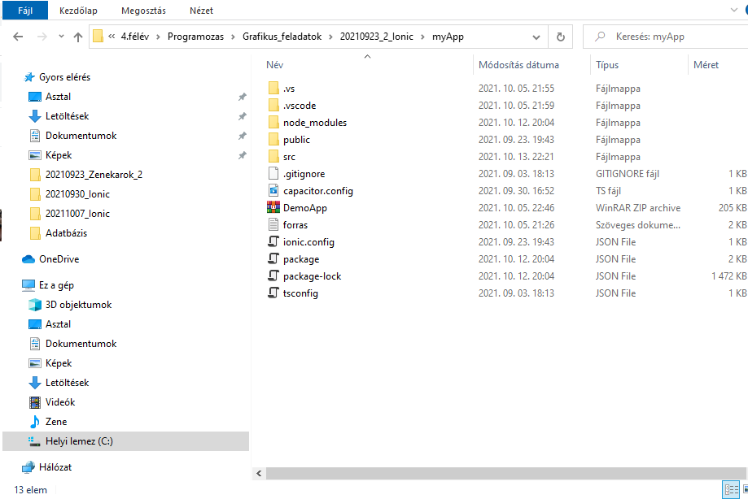
myApp – PowerShell futtatása
SHIFT + Jobb klikk
PowerShell megnyitása
a
MAPPÁBAN!

Slide 3
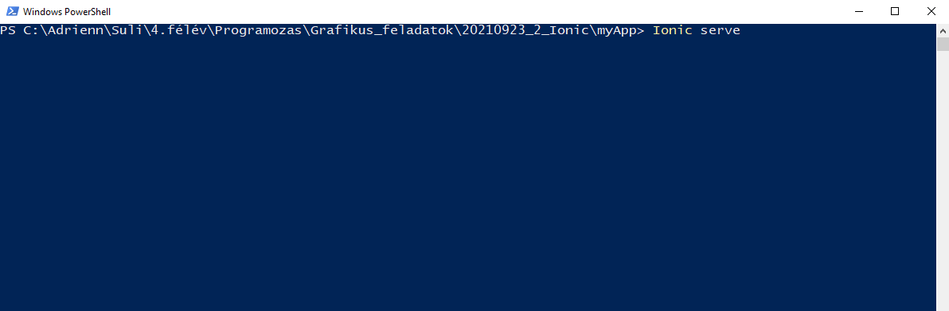
myApp – PowerShell futtatása

Slide 4
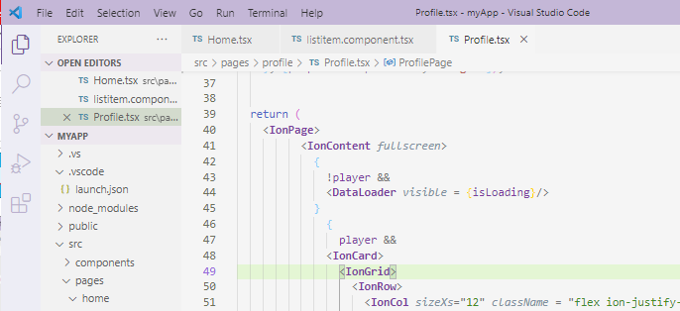
myApp – Visual Code-ban
Fájl >> Open folder >>myApp
Terminál futtatása: View >> Terminal
Terminal megállítása: CtrlC
Terminal újraindítása: Ionic serve

